Slide 1

זהה לפי צבע
מה ערך השטר שמתאים לצבע?
מאה שקלים
עשרים שקלים
מאתיים שקלים
חמישים שקלים

Slide 2
זהה לפי צבע
מה ערך השטר שמתאים לצבע?
מאה שקלים
עשרים שקלים
מאתיים שקלים
חמישים שקלים

Slide 3
זהה לפי צבע
מה ערך השטר שמתאים לצבע?
מאה שקלים
עשרים שקלים
מאתיים שקלים
חמישים שקלים

Slide 4
זהה לפי צבע
מה ערך השטר שמתאים לצבע?
מאה שקלים
עשרים שקלים
מאתיים שקלים
חמישים שקלים

Slide 5
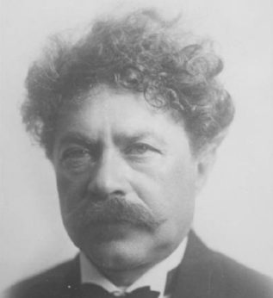
זהה לפי תמונה
על איזה שטר מופיעה התמונה של שאול שטרניחובסקי?
מאה שקלים
עשרים שקלים
מאתיים שקלים
חמישים שקלים

Slide 6
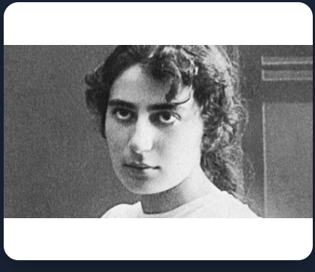
זהה לפי תמונה
על איזה שטר מופיעה התמונה של רחל המשוררת?
מאה שקלים
עשרים שקלים
מאתיים שקלים
חמישים שקלים

Slide 7

זהה לפי תמונה
על איזה שטר מופיעה התמונה של נתן אלתרמן?
מאה שקלים
עשרים שקלים
מאתיים שקלים
חמישים שקלים

Slide 8
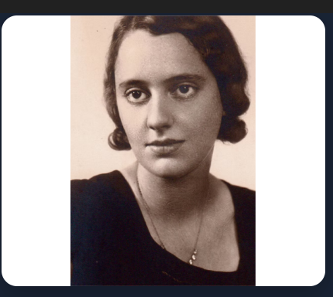
זהה לפי תמונה
על איזה שטר מופיעה התמונה של לאה גולדברג?
מאה שקלים
עשרים שקלים
מאתיים שקלים
חמישים שקלים

Slide 9


